Slide 1
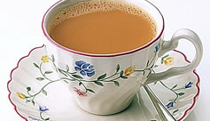
offering a drink ЗАПРОПОНУВАННЯ НАПОЮ
A cup of coffee - [ˈkɒfi ] – чашка кави
Would you like some coffee? [wʊd ju: laɪk səmˈkɒfi ] - Чи не хотіли б ви кави?
A cup of tea - [ tiː] – чашка чаю
Would you like some tea? [wʊd ju: laɪk səm tiː] - Чи не хотіли б ви чаю?

Slide 2
offering a drink ЗАПРОПОНУВАННЯ НАПОЮ
A glass of water - [ˈwɔːtə(r)] – склянка води.
Would you like some water? [wʊd ju: laɪk səm wɔːtə(r) ] - Чи не хотіли б ви води? - Yes, I would. No, I wouldn’t.
A glass of milk - [ milk] – склянка молока
Would you like some milk ? [wʊd ju: laɪk səm milk ] - Чи не хотіли б ви молока? - Yes, I would. No, I wouldn’t.

Slide 3
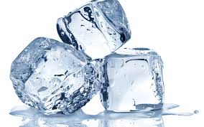
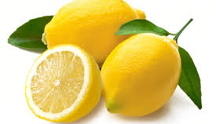
offering a drink ЗАПРОПОНУВАННЯ НАПОЮ
Would you like some tea with lemon? [wʊd ju: laɪk səm tiː] - Чи не хотіли б ви чаю з лимоном? - Yes, I would. No, I wouldn’t.
Would you like some water with ice? [wʊd ju: laɪk səm wɔːtə(r) [aɪs] ] - Чи не хотіли б ви води з льодом? - Yes, I would. No, I wouldn’t.

Slide 4
offering a drink ЗАПРОПОНУВАННЯ НАПОЮ
Man: Would you like a cup of coffee?
Woman: Yes, please.
Man: Milk?
Woman: No, thank you.
Man: Sugar?
Woman: Yes, just one.
Man: Here you are.
Woman: Thank you.

Slide 5
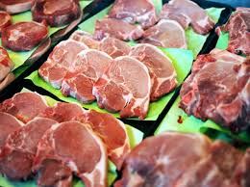
At the butcher’s У м’ясному магазині
Meat miːt м‘ясо
Ham hæm гав‘ядина
Bacon beɪkən бекон
Pork po:k свинина
Mutton mʌtn баранина
Rump steak rʌmp steik вирізка
Beefsteak biːfˈsteɪk біфштекс
Minced meat minst mi:t фарш
Sausage ˈsɒsɪʤ ковбаса
Fat fæt сало

Slide 6
At the butcher’s У м’ясному магазині
6. Rump steak rʌmp steik вирізка
7. Beefsteak biːfˈsteɪk біфштекс
8. Minced meat minst mi:t фарш
9. Sausage ˈsɒsɪʤ ковбаса
10. Fat fæt сало
11. Frankfurter ˈfræŋkfətə сосиска
12. Hot dogs hɒt dogs гаряча сосиска
13.Chop ʧɒp відбивна
14. Cutlet ˈkʌtlɪt котлета

Slide 7
At the butcher’s У м’ясному магазині
15. Liver ˈlɪvə печінка
16. Heart hɑːt серце
17. Tongue tʌŋ язик
18. Tender meat tend ə mi:t ніжне мясо
19. Hamburger ˈhæmbɜːgə гамбургер
20. Stew meat stjuː mi:t тушене мясо

Slide 8
At the butcher’s У м’ясному магазині
1 kilo of - 1 кг.
0, 5 kilo of - 0, 5 кг.
What would you like to buy? – Що б Ви хотіли купити?
I would like to buy – Я б хотів \ ла купити……

Slide 9
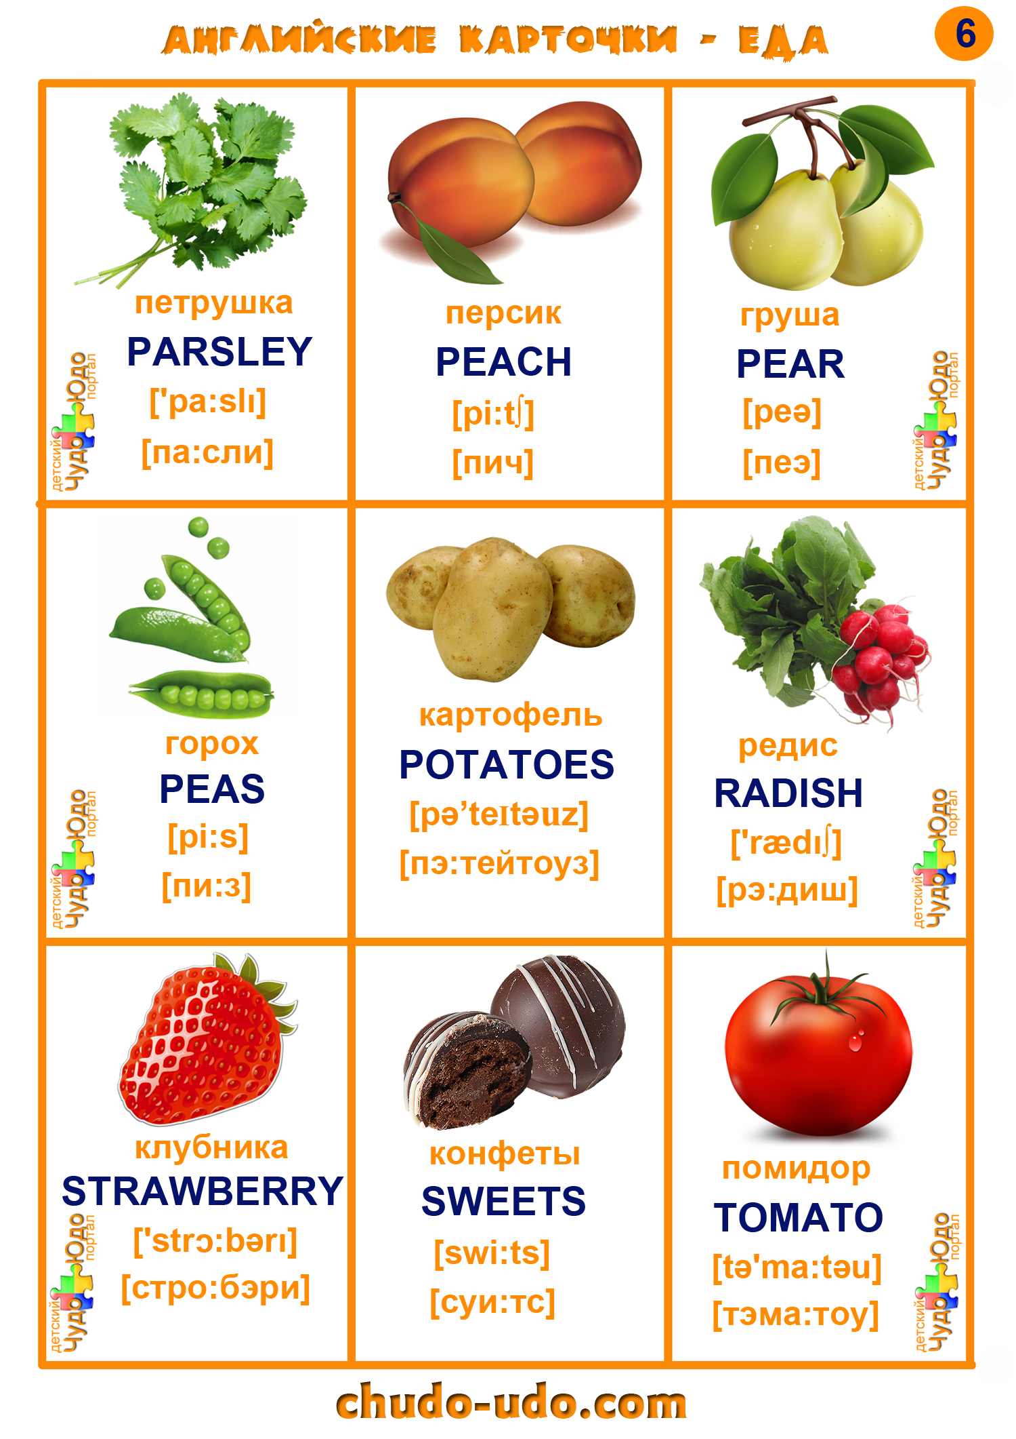
Meals
Vegetables and fruit

Slide 10
I would like to have…Я б хотів \ ла
I want to buy – Я хочу купити
I would like to buy – Я б хотів \ ла купити

Slide 11
Meals Vegetables and fruit

Slide 12
Meals Vegetables and fruit

Slide 13
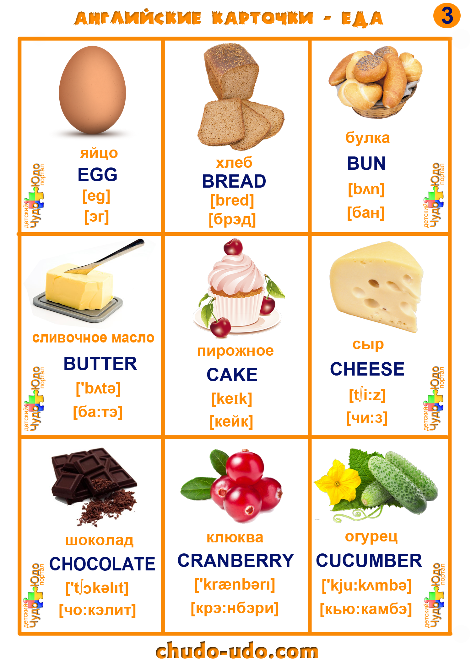
Meals
Meals

Slide 14
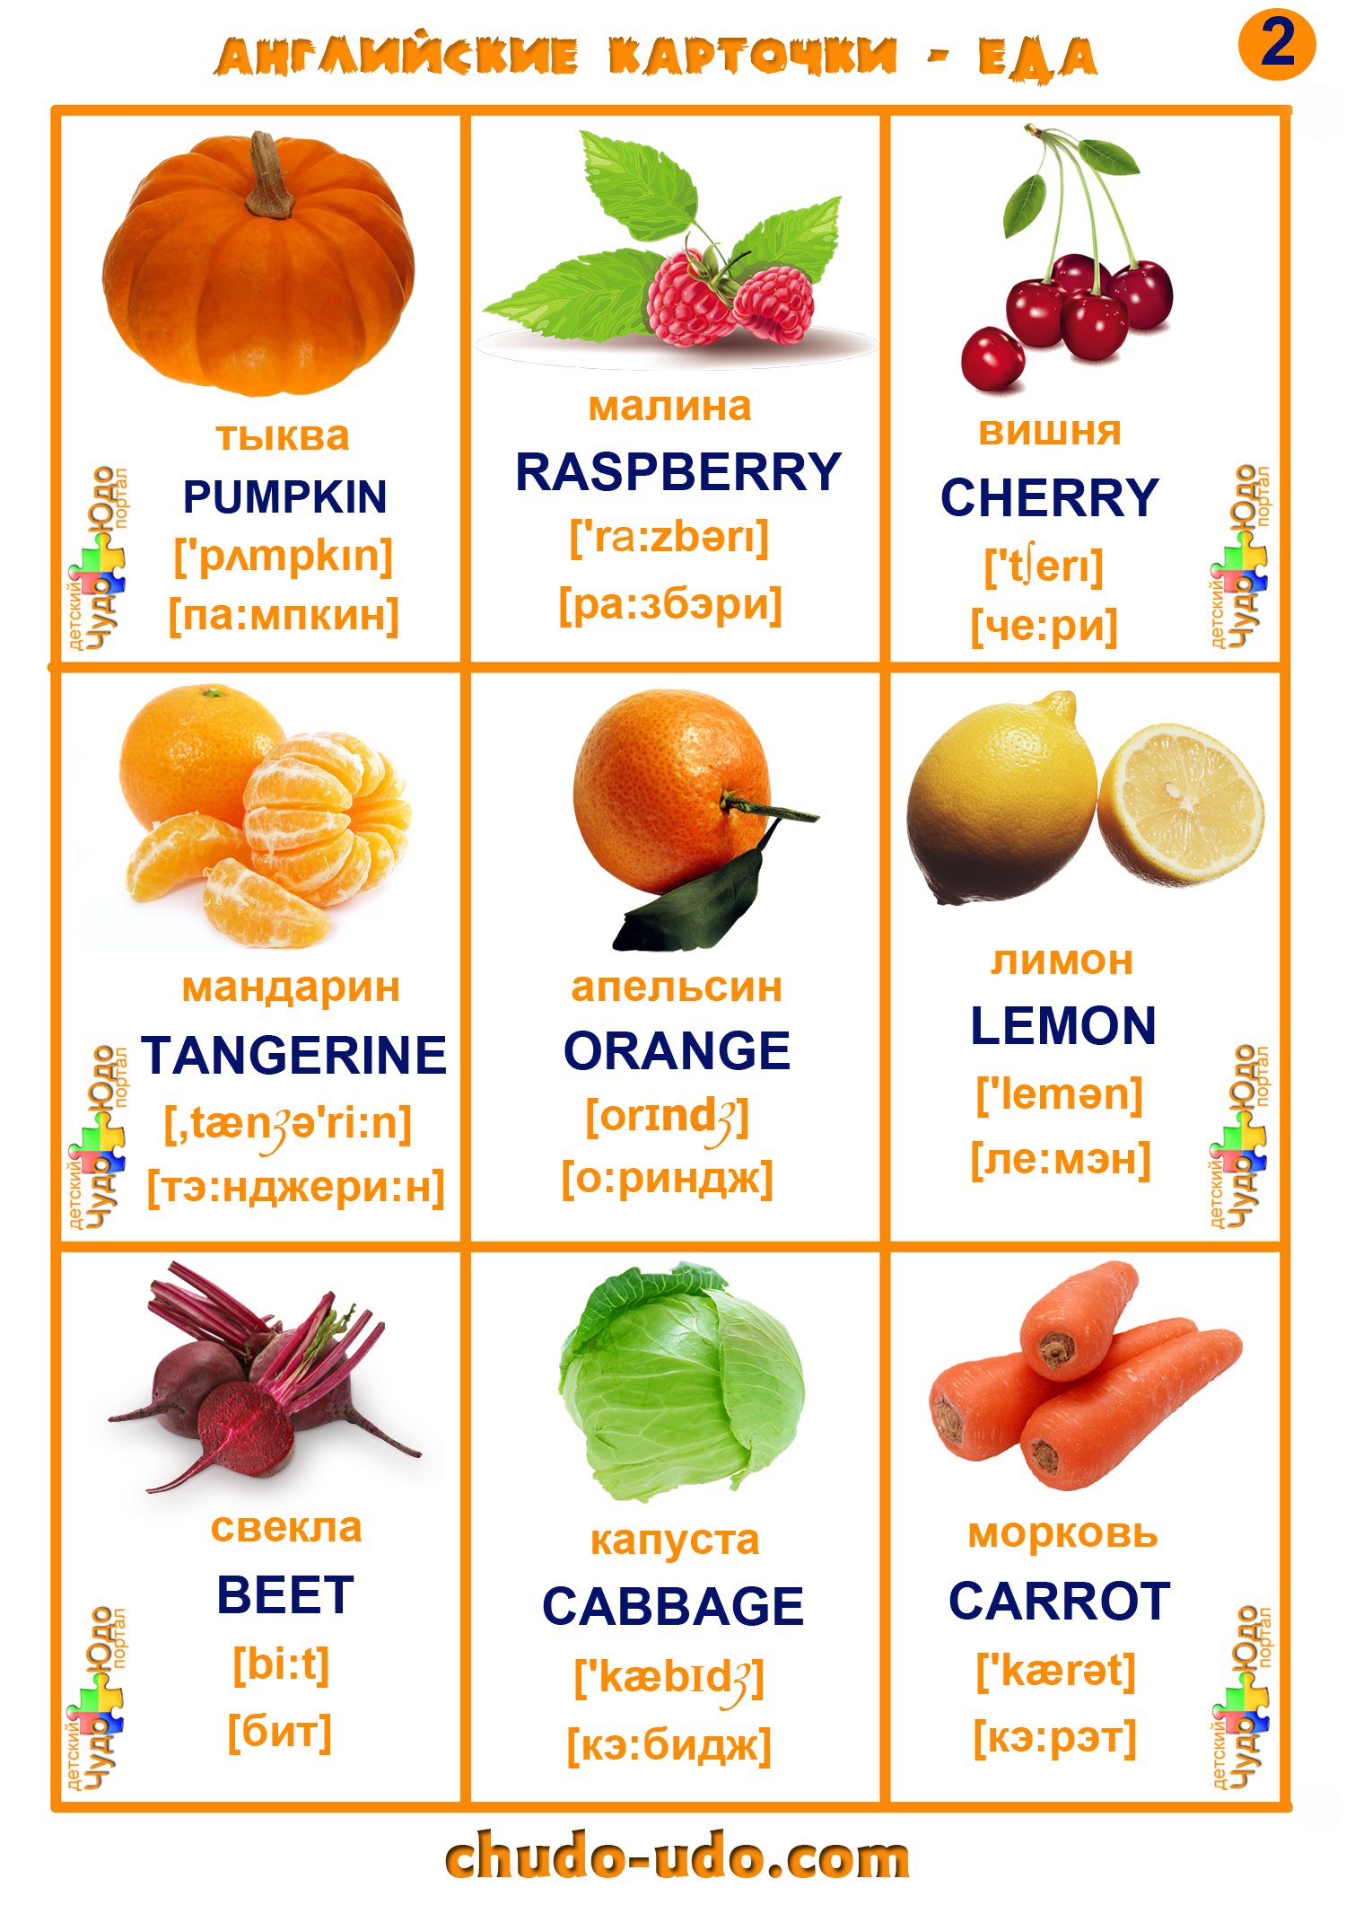
MEALS
MEALS

Slide 15
MEALS

Slide 16
offering a drink
Man: Would you like a cup of coffee?
Woman: Yes, please.
Man: Milk?
Woman: No, thank you.
Man Sugar?
Woman: Yes, just one.
Man: Here you are.
Woman: Thank you.

Slide 17
AT THE KITCHEN

Slide 20
At the bakers У хлібному магазині
Bread brɛd хліб
Loaf of bread ləʊf brɛd буханка хліба
Roll rol булочка
Bublic bablik бублик
Pie paɪ пиріг
Pudding ˈpʊdɪŋ пудинг
Baking beɪkɪŋ випічка
Biscuits bɪskɪts печиво
Sponge cake spʌnʤ keik бісквіт торт
Cake keik торт
Plum cake plʌm keik кекс
Pastry peɪstri кондитерські вироби

Slide 21
Here are a few phrases you can use. Offers often begin Would you like…?
Would you like some more cherries?
Would you like something to drink?
Would you like some coffee?
Would you like another cake?

Slide 22
PHRASES ON THE TOPIC “MEALS”
Would you like … ? – Чи хотіли б Ви …?
I’d love to. – Із задоволенням.
Here it is. – Візьми. / Help yourself. — Пригощайся!

